Slide 1

Unity 게임 개발 Study
3주차

Slide 2
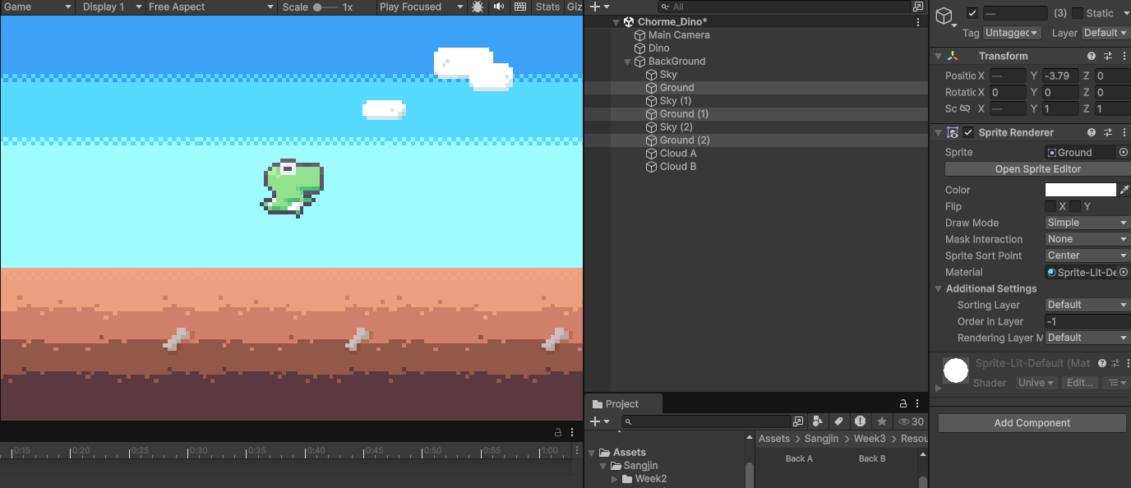
배경 제작
캐릭터보다 배경이 위에 그려지는 것을 방지하기 위해 Order in Layer를 캐릭터보다 낮게 설정 -> 낮을수록 아래 그려진다

Slide 3
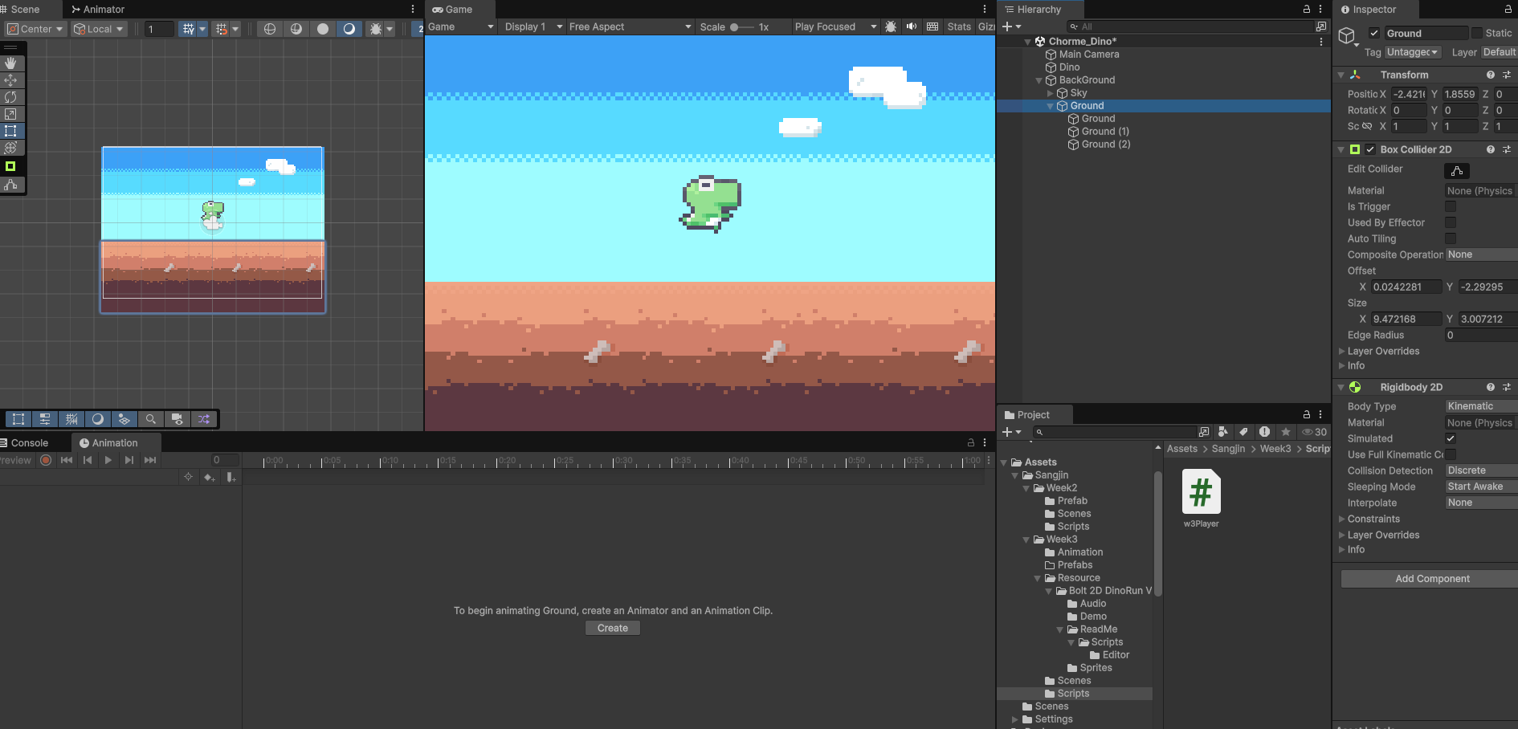
배경 제작
배경에 물리적 바닥 추가하기
누르면 Scene에서 충돌 범위 조절 가능

Slide 4
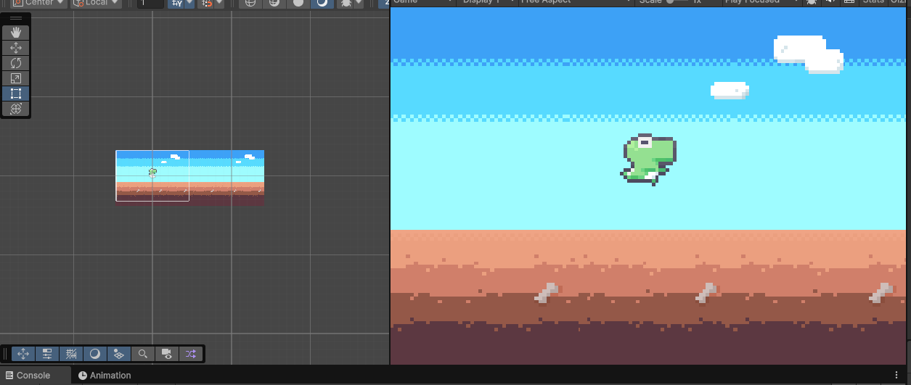
배경 제작
같은 배경을 두개 만든 후 두 개를 번갈아 가면서 재사용

Slide 5
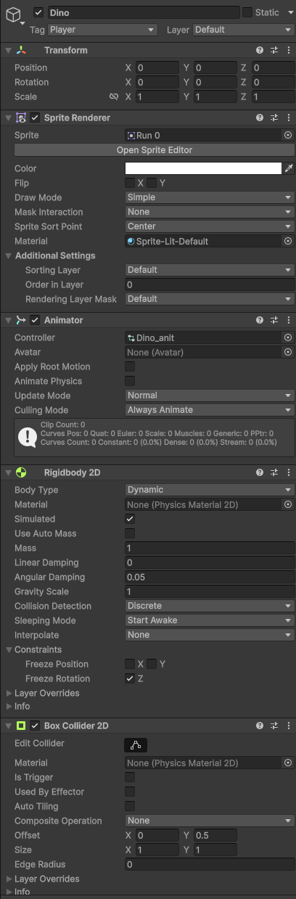
캐릭터
캐릭터 위 아래로 움직이지 못하게 하거나 돌아가는 것을 방지하기
위한 옵션

Slide 6
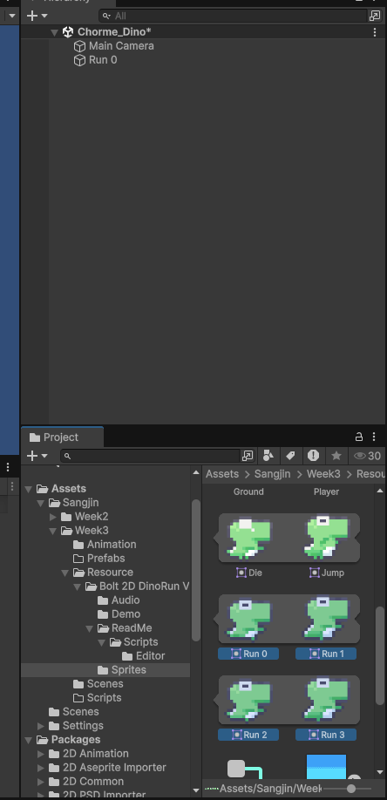
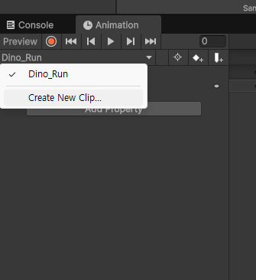
애니메이션
이미지들을 묶어서 Hirerarchy에 드래그 앤 드랍 하면 이미지와 애니메이션 애니메이터가 자동으로 제작됨
새로운 animation clip 제작 가능

Slide 7
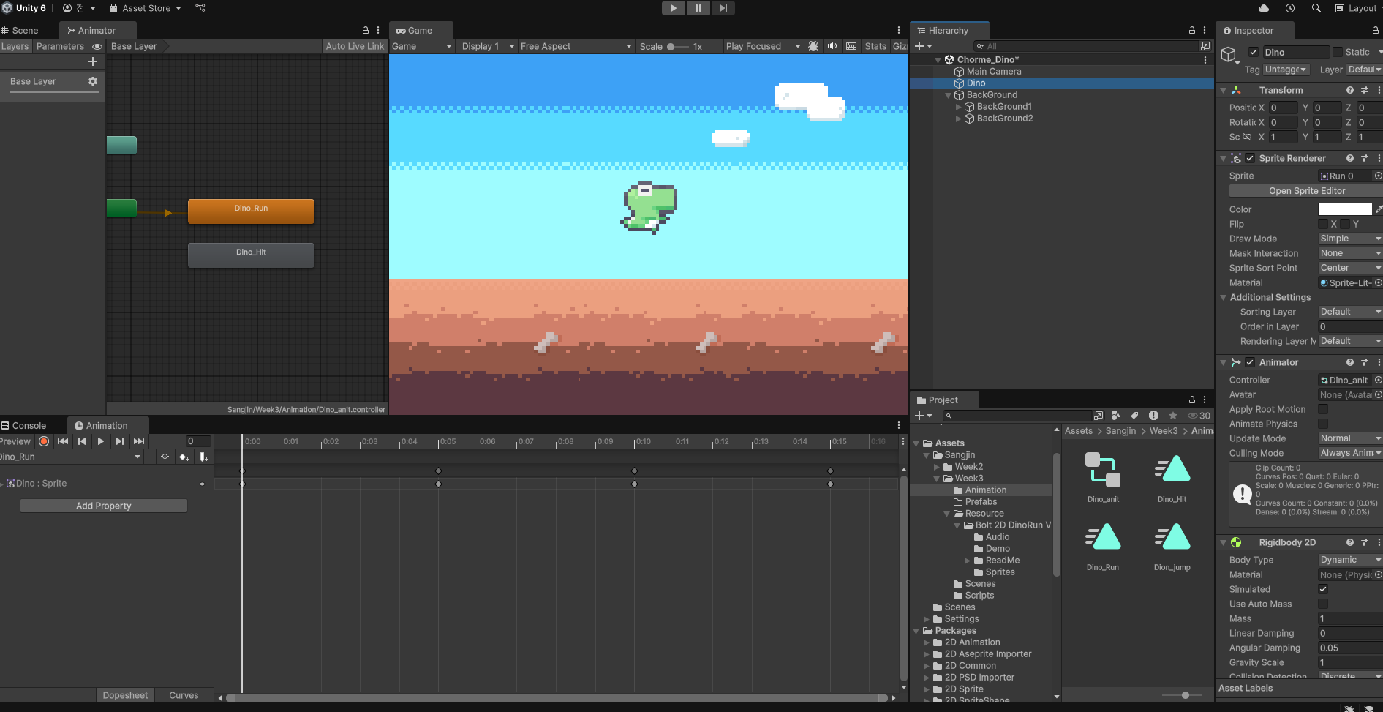
애니메이션
Project 파일에서 animation clip 만들고 해당 clip을 누르고 animator 컴포넌트가 붙어있는 Game objec를 드래그 앤 드롭 animation 제작 가능
Animation 창

Slide 8
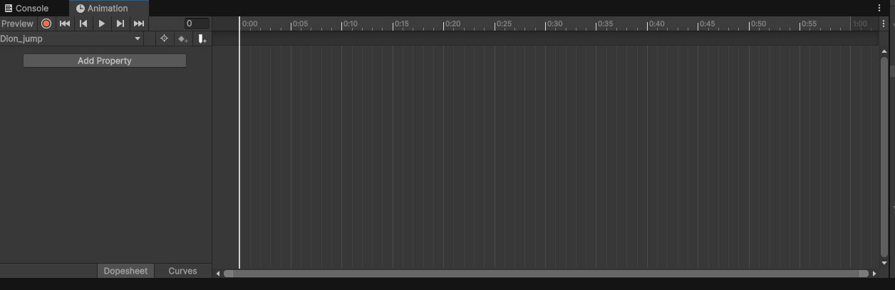
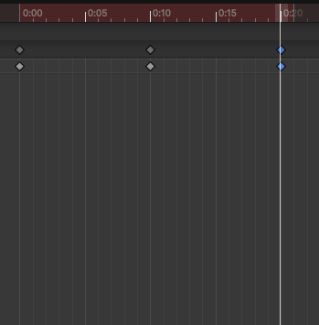
애니메이션
누르면 record 모드로 전환되어 해당 Game object Inspector 창의 변경 사항이 animation창에
저장됨

Slide 9
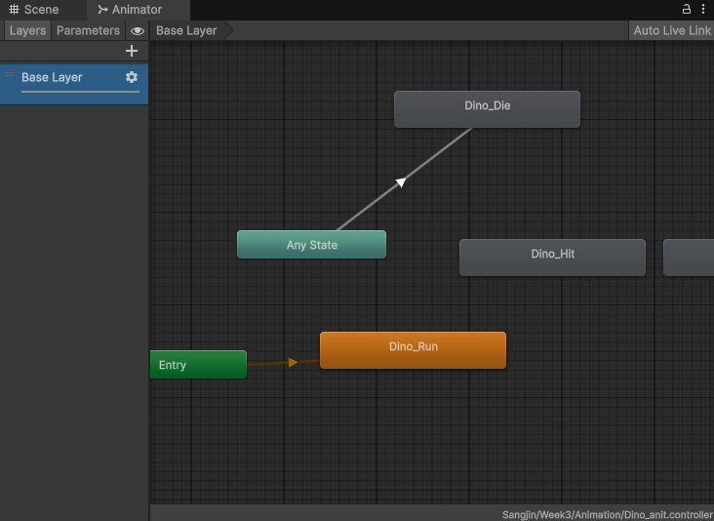
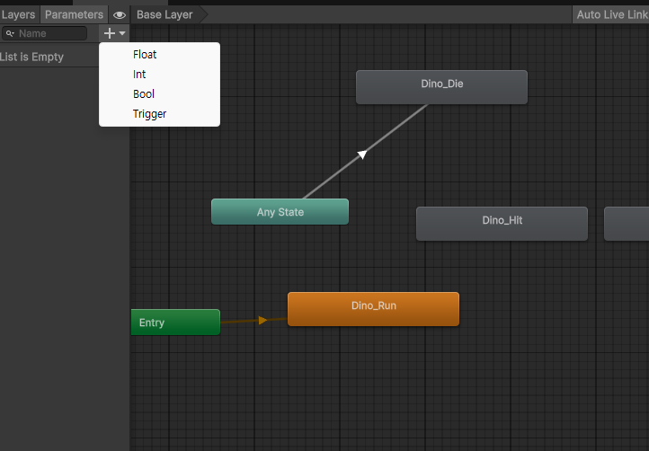
애니메이터
Parameters 눌러서 추가하면 animation을 조절하는 기준을 만들어주는 값들을 설정할 수 있음

Slide 10
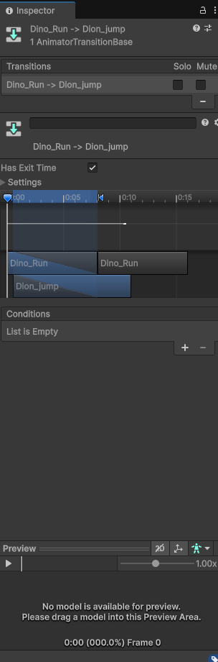
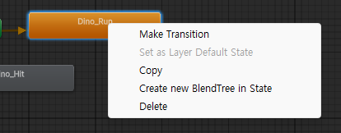
애니메이터
Animation 우클릭시 Make Transition이 나오고
Transition을 누르면 저런
Inspector 창이 나옴
Conditions 눌려서 애니메이션 재생 조건을 추가할 수 있음

Slide 11
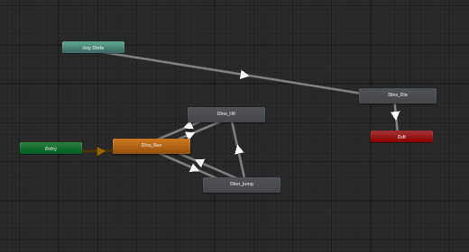
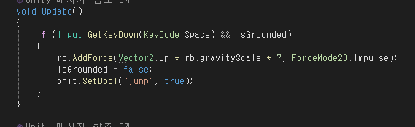
애니메이터
Animator 다음 그림처럼 만들고, 코드로 animator 연결 후 Set자료형 하면 해당 파라미터를 조절할 수 있음

Slide 12
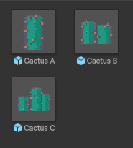
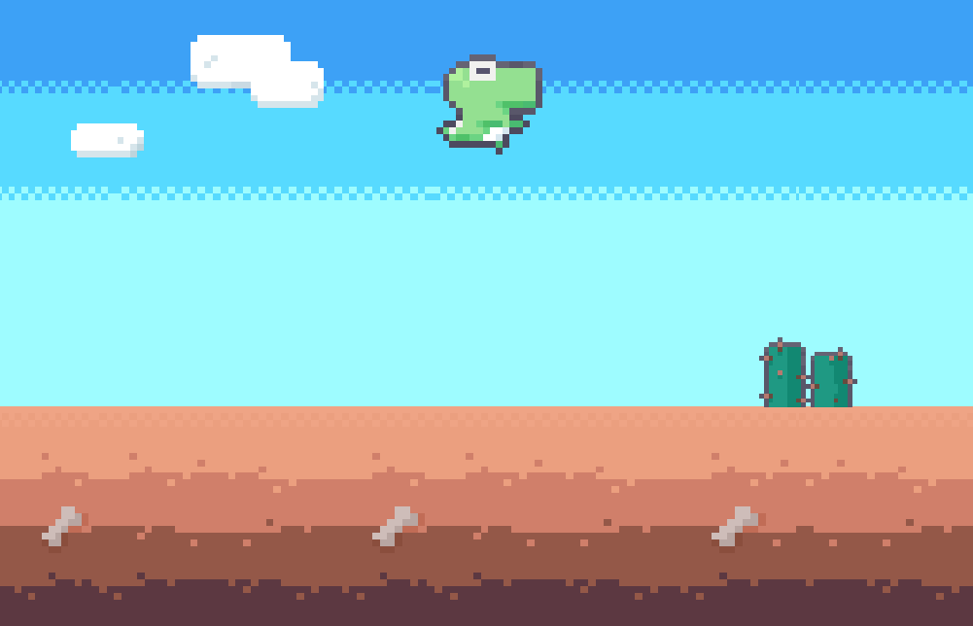
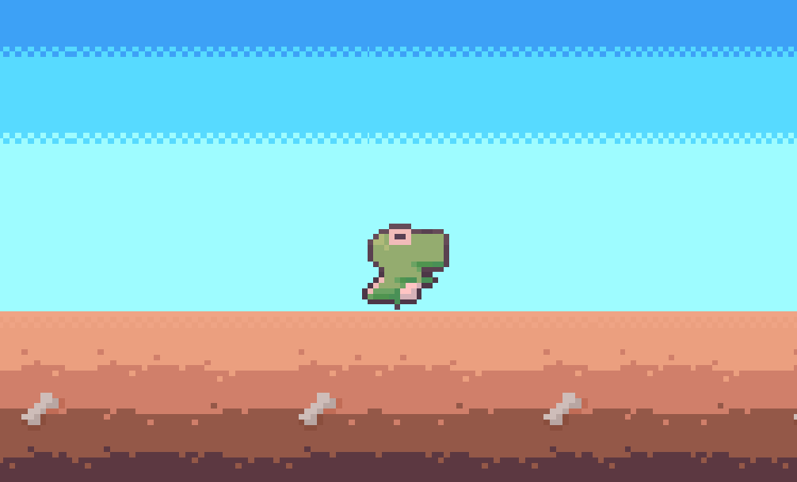
장애물 제작하기
장애물을 프리팹으로 제작하여 시간이 일정 시간이 지나면 장애물이 생성되고 장애물을 맞으면 체력이 달면서 이펙트가 나오도록 설계

